Slide 1

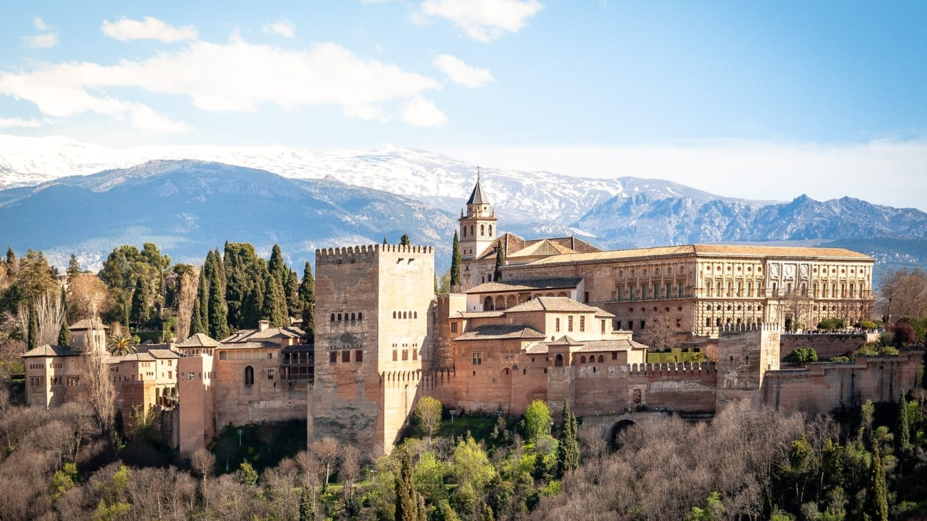

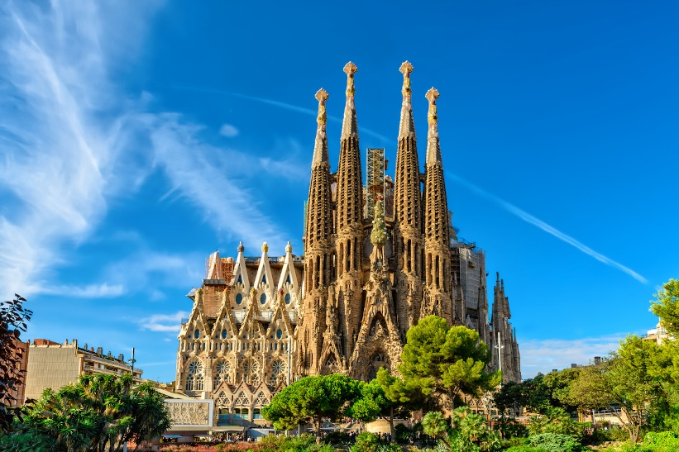
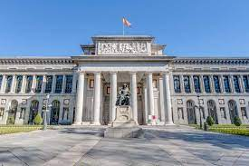

Spanisch als 2. Fremdsprache an der MTS

Slide 2
Hola a los alumnos de la clase cinco ☺
(Hallo liebe 5er ☺)
Hier erfahrt ihr, warum es sich für EUCH lohnt, Spanisch ab der 6. Klasse an der MTS zu lernen!

Slide 3

Gründe Spanisch zu lernen
Spanisch ist eine logische Sprache, die ihr gut erlernen könnt
¡Schneller Lernerfolg!
Spanisch ist die am zweithäufigsten gesprochene Sprache der Welt – nach Mandarin-Chinesisch und VOR Englisch! Fast 500 Mio. Menschen sprechen Spanisch, weitere 570 Mio. haben Spanisch als Fremdsprache gelernt!
Starke Einheitlichkeit der Sprache trotz verschiedener Regionen – macht es auf Reisen leichter! So könnt ihr euren Eltern die Speisekarte übersetzen oder ihnen erklären, was auf den Schildern steht ☺
Gut für den Beruf! Immer mehr Unternehmen legen Wert auf Fremdsprachenkenntnisse und nach Englisch kommt Spanisch!

Slide 4
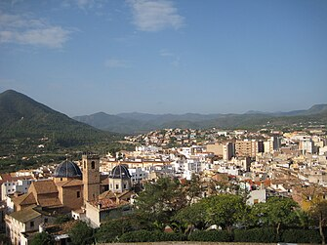
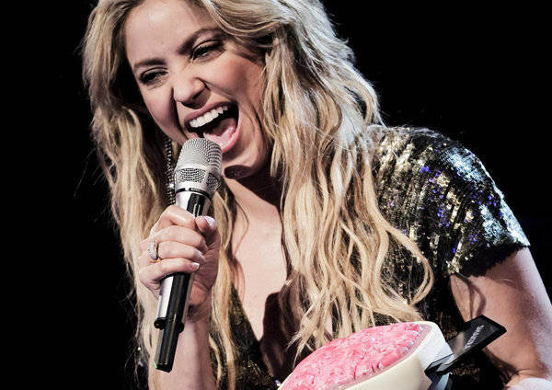
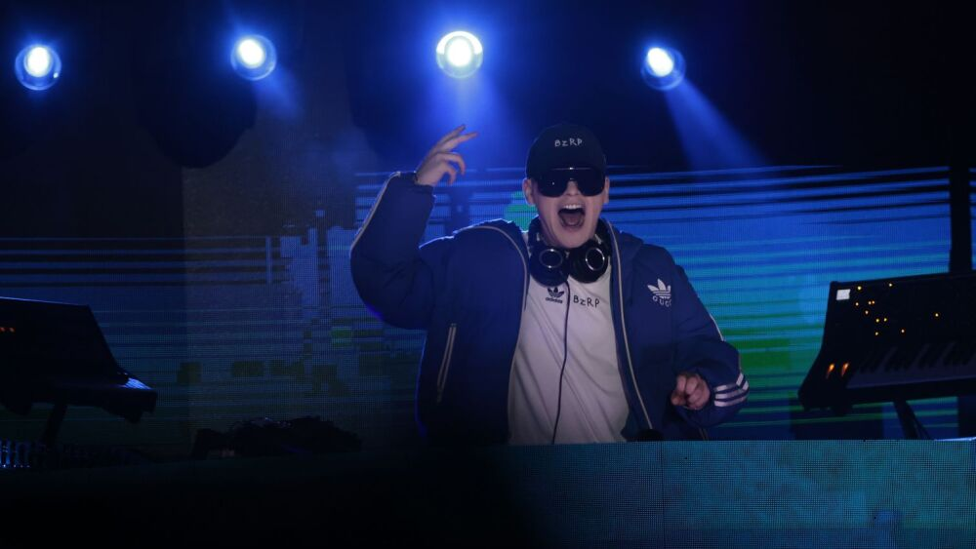
Gründe Spanisch zu lernen
Ab dem nächsten Schuljahr findet ein regelmäßiger Austausch nach Onda (in der Nähe von Valencia) statt – so könnt ihr das Gelernte anwenden und interkulturelle Erfahrungen sammeln.
In der Oberstufe kann eine weitere Fahrt mit dem LK stattfinden.
Ihr erkundet die spanische Kultur auch im Rhein-Main-Gebiet – z.B. Flamenco-Kurse in Frankfurt oder auch die Tapas-Kultur in verschiedenen Restaurants oder spanische Kinofilme!
Viele von euch hören spanische Musik – wie Shakira oder Bizarrap! Mit euren Sprachkenntnissen könnt ihr die Texte verstehen und besser mitsingen!

Slide 5
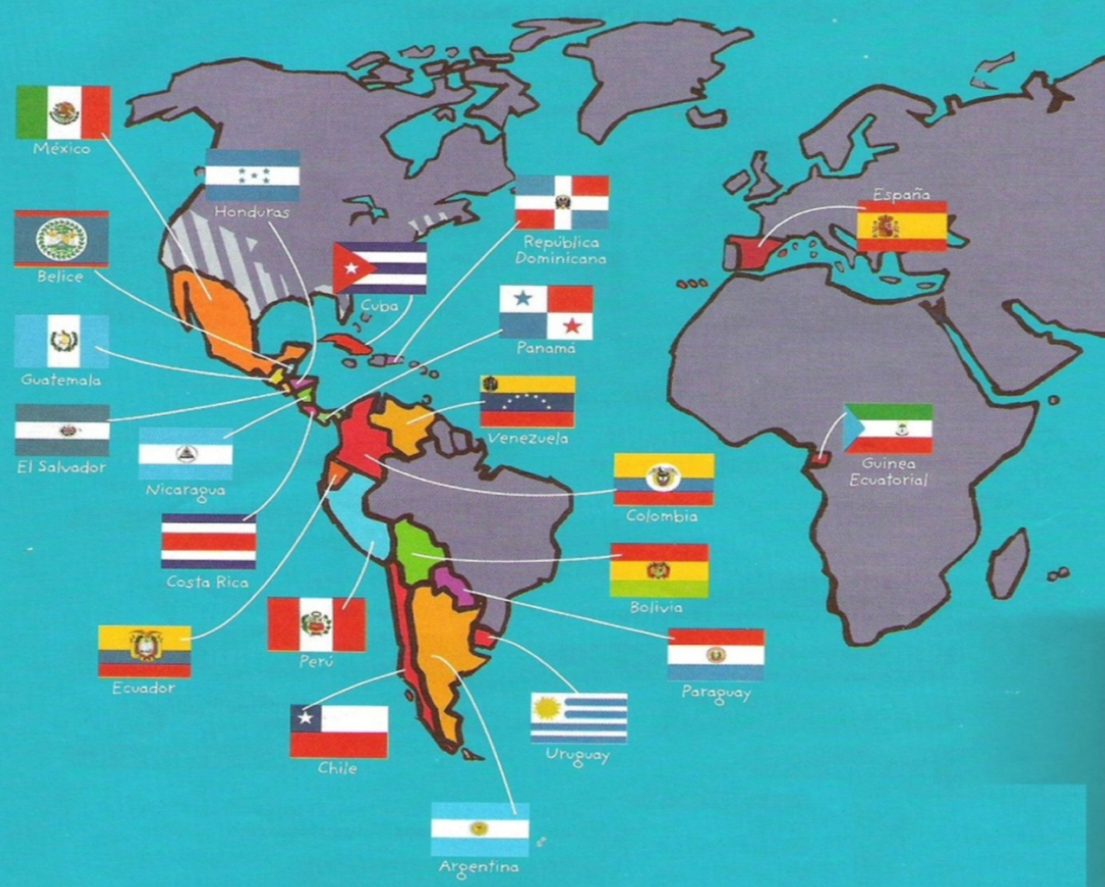
Verbreitung des Spanischen – 21 Länder!

Slide 6

Lehrbuch und Unterricht
Genau wie unser Fach als 2. Fredsprache ist das Buch BRANDNEU und erscheint pünktlich zu unserem Start im Mai 2024
Digitales Begleitmaterial mit beschreibbaren PDF!
Nutzung authentischer Sprechanlässe und realistische Lebenswirklichkeit
Kompetenzorientiert

Slide 7
Kompetenzen, die wir schulen
Sprechen Authentische Monologe und Dialoge in alltäglichen Situationen aus der Lebenswelt der SuS. | Hören/ Verstehen Die SuS können verschiedene Dialoge verstehen – auch die verschiedenen Variationen des Spanischen Lateinamerikas.
Schreiben Die SuS können verschiedene Textformen verfassen: Mails, Briefe, Lebensläufe etc. | Lesen Die SuS können Texte verschiedener Niveaustufen lesen und verstehen – auch wenn noch nicht alle Wörter bekannt sind.

Slide 8
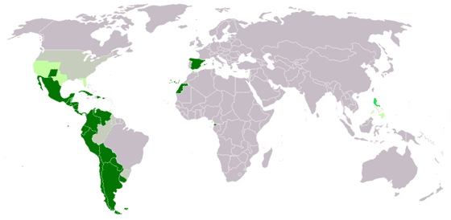

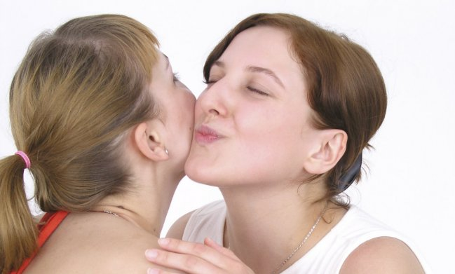
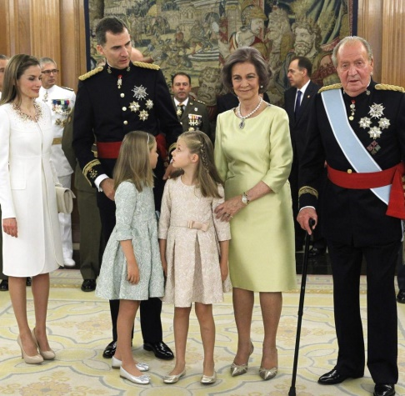
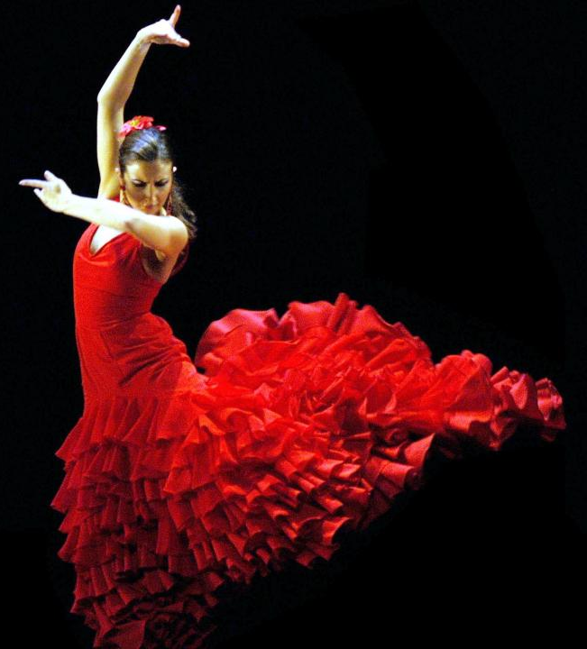


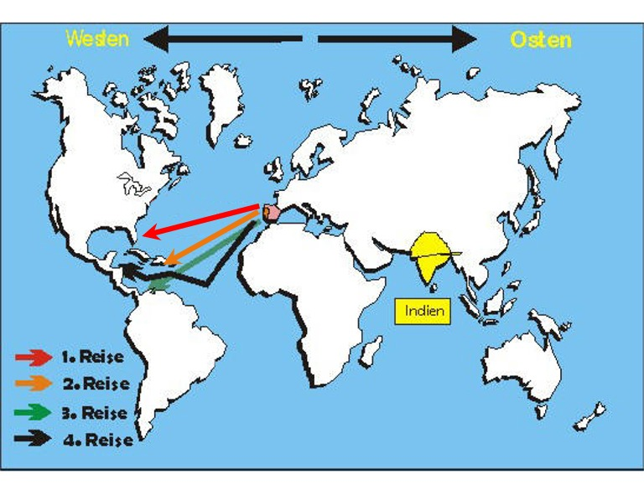
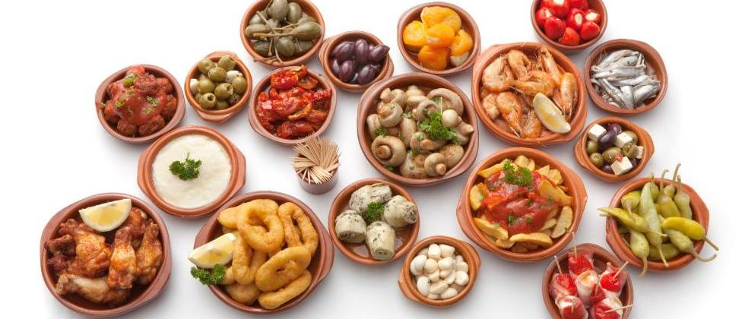
Landeskunde und interkulturelle Kompetenz

Slide 9
Anforderungen und Voraussetzungen, die ihr mitbringen solltet ☺
Freude am Erlernen einer lebenden und modernen Fremdsprache
Euer Interesse an Spanien oder anderen spanischsprachigen Ländern, der Sprache, der Kultur, Film, Literatur, an einem Austausch und vielem Weiteren!

Slide 10
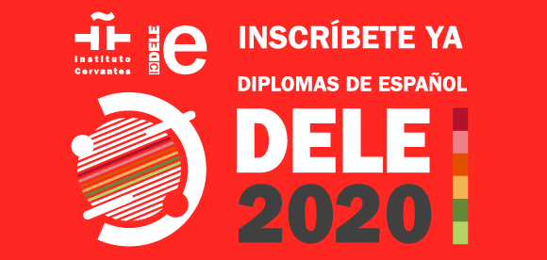
Zusätzlich an der MTS, wenn ihr ein bisschen älter seid ☺
DELE-Kurs → Vorbereitungskurs zum Erwerb des internationalen Sprachzertifikats in den verschiedenen Niveaustufen (A2/B1) (als AG)
Der erste Jahrgang hat im Mai 2019 bereits erfolgreich abgeschnitten! Zuletzt absolvierten einige SuS die Prüfung erfolgreich im Mai 2023!

Slide 11
Ebenfalls dabei! Der jährliche Projekttag ☺
2019 lernten 56 Schülerinnen und Schüler Tapas kochen und verkauften diese erfolgreich am Tag der offenen Tür
2020 kümmerten sich alle Spanisch Schülerinnen und Schüler um spanischsprachige Musik – und performten gemeinsam mit dem Musik Leistungskurs ☺
2023 haben wir den Tag der offenen Tür vorbereitet und den Besucherinnen und Besuchern die spanische Vielfalt an vielen Ständen gezeigt – „Spanien von Schülern – für Schüler“
Hier ein paar Eindrücke…Wir hoffen, beim nächsten Mal seid IHR dabei!

Slide 12
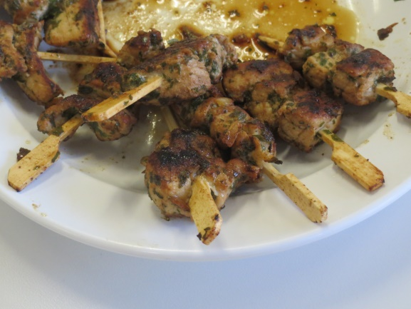
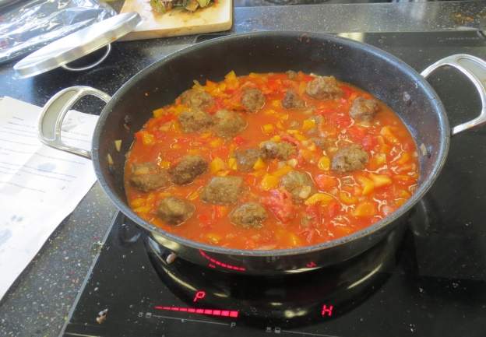
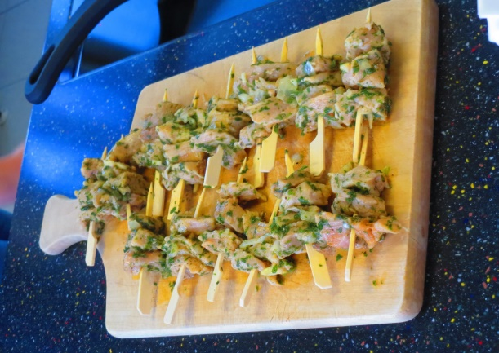
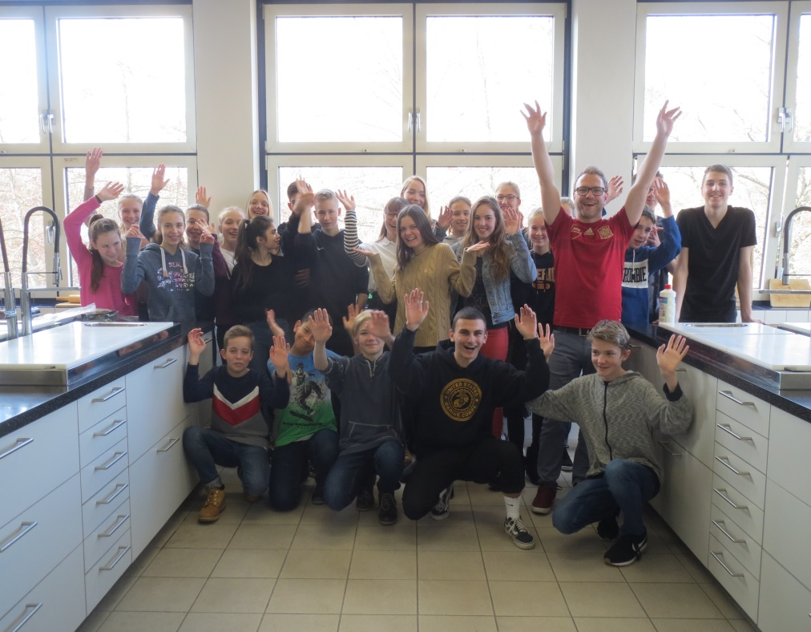
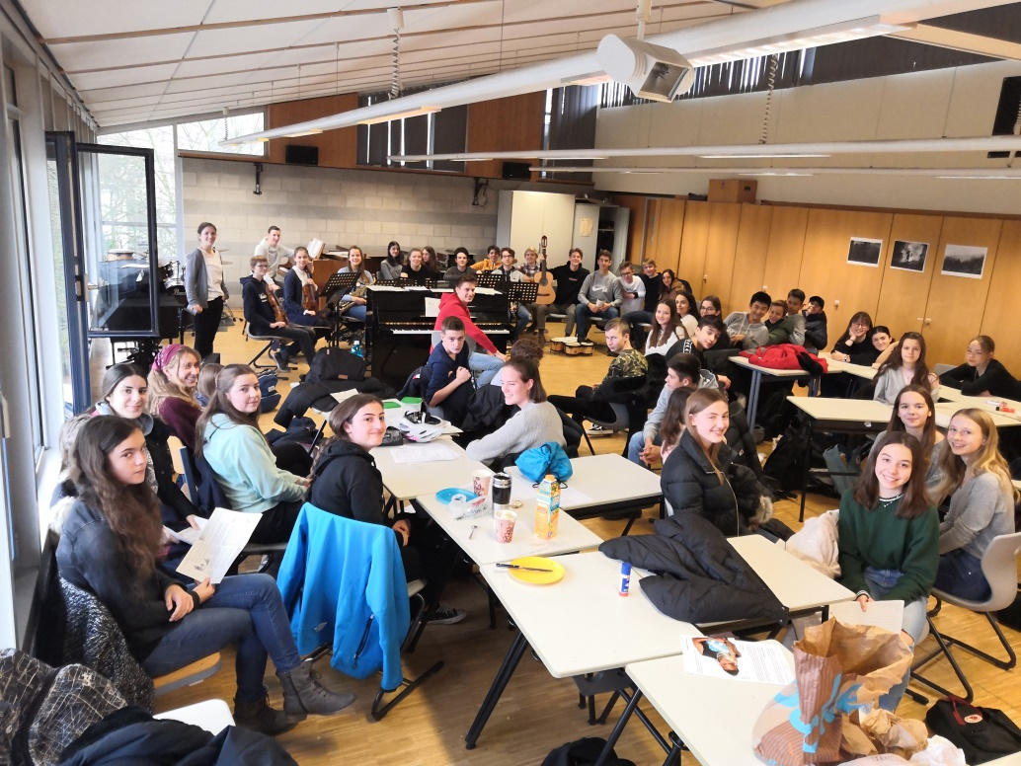

Slide 13
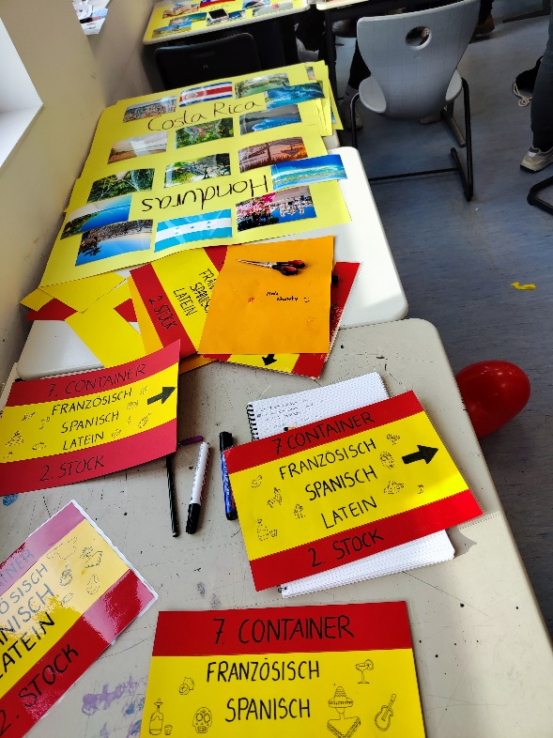
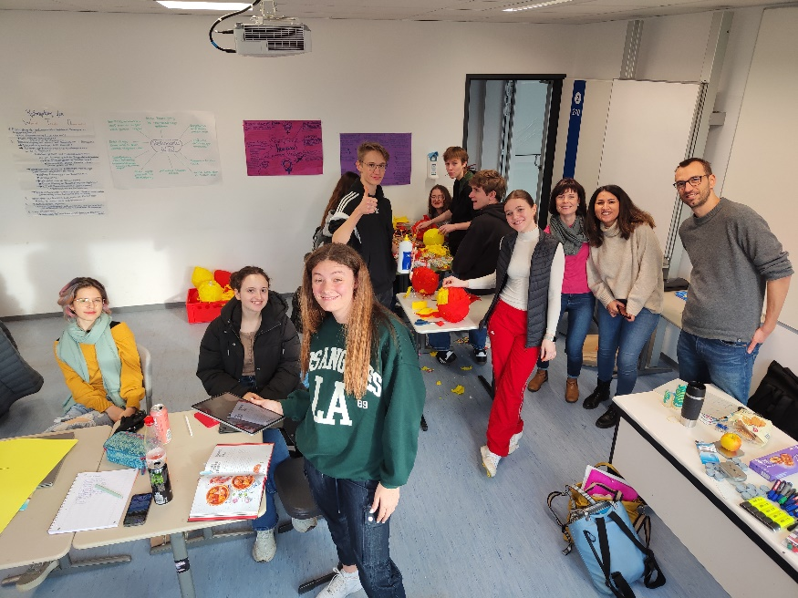
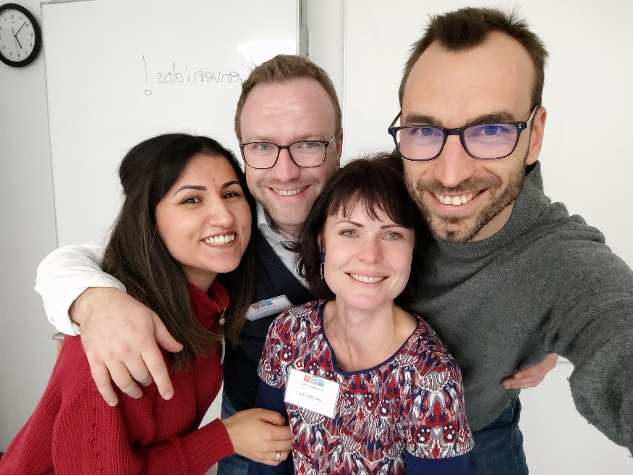
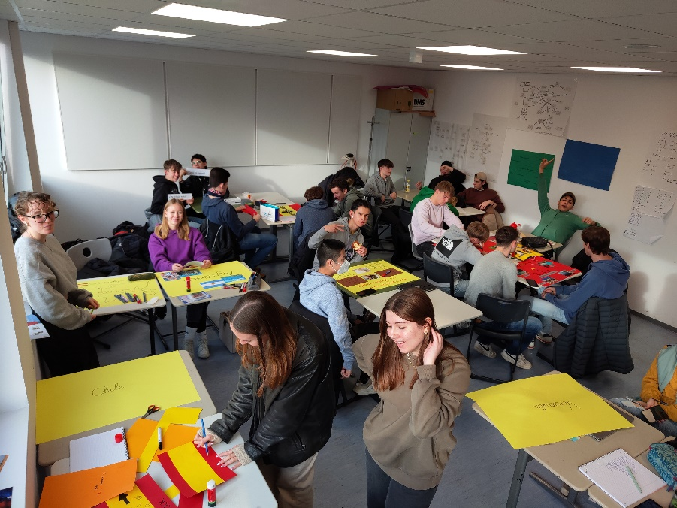

Slide 14
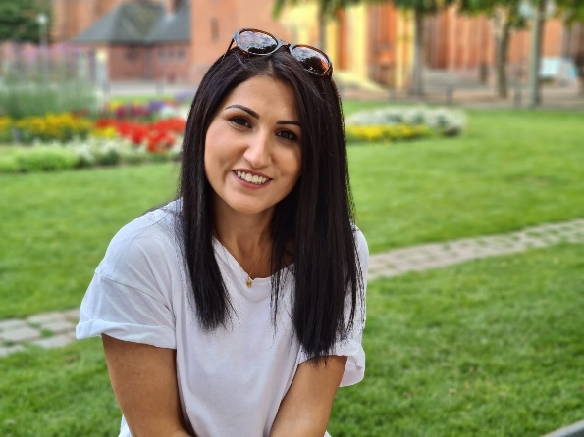
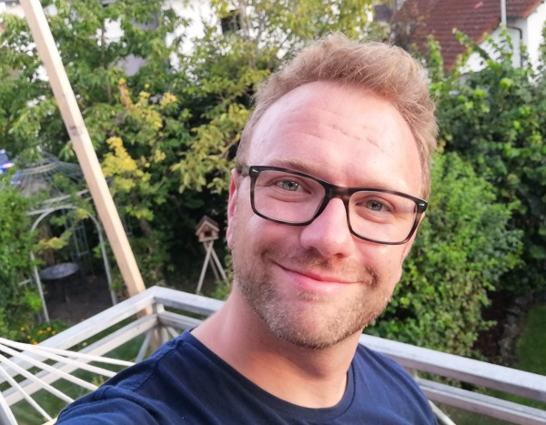
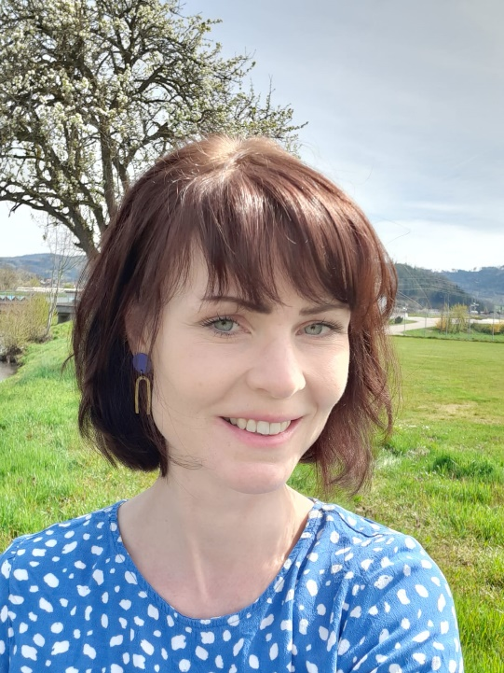
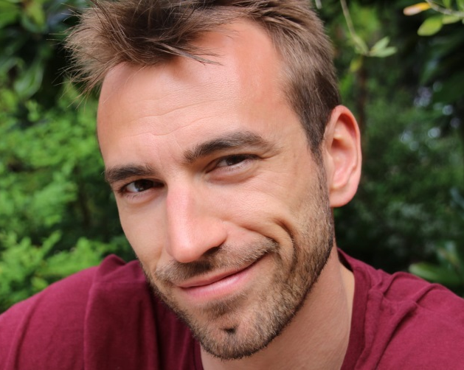
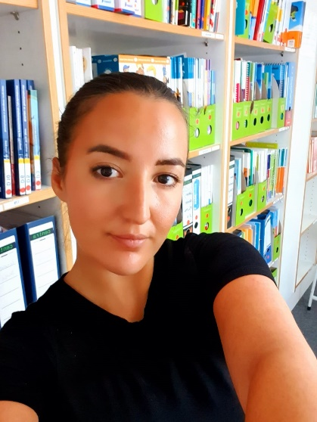
Unsere aktuelle Fachschaft – Wir freuen uns auf euch!
Fr. Yesilbas
Hr. Tiecke
Fr. Dultz-Jung
Hr. Tas
Fr. García-Bosch

Slide 15
